Slide 1
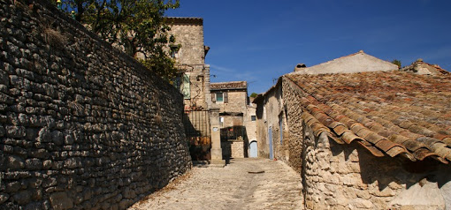
Buoux :
un village aux airs de Toscane N°1

Slide 2
Le territoire du Buoux est, pour l’essentiel, constitué d’une véritable forteresse naturelle, avec un éperon escarpé, détaché du plateau des Claparèdes. C’est tout naturellement au sommet de cette plate-forme qu’a été construit le célèbre fort de Buoux. En 1540 il devient alors le lieu de résistance pour les Vaudois, jusqu’à son démantèlement sous Louis XIV en 1660, qui fera détruire les fortifications du village.

Slide 3
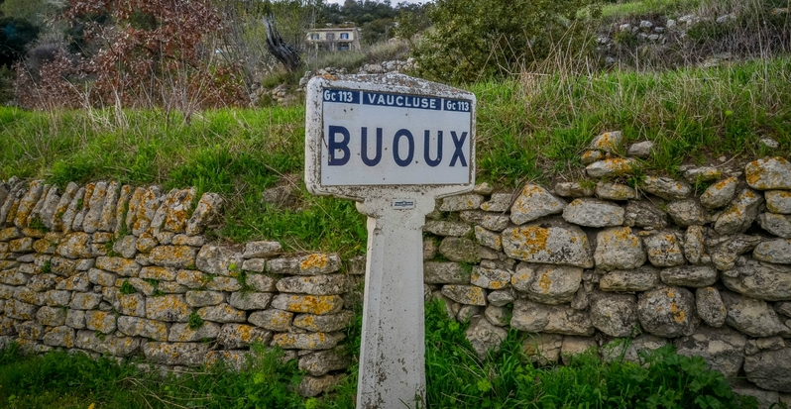

Slide 4
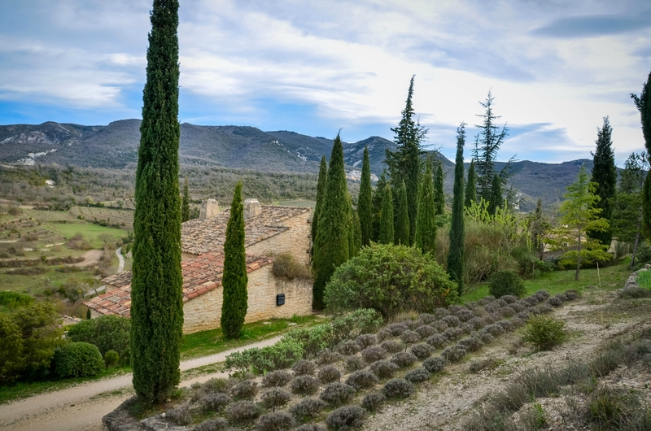

Slide 5
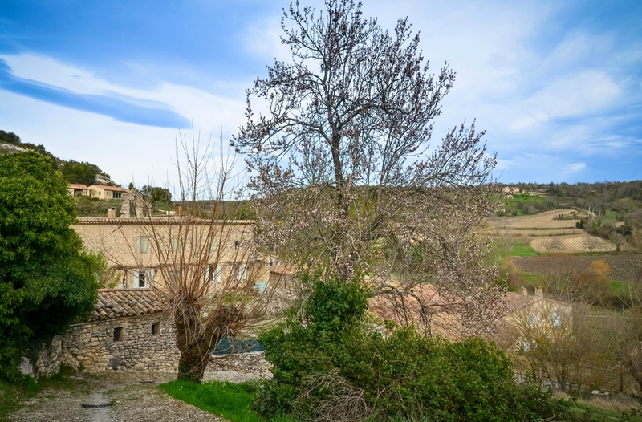

Slide 6
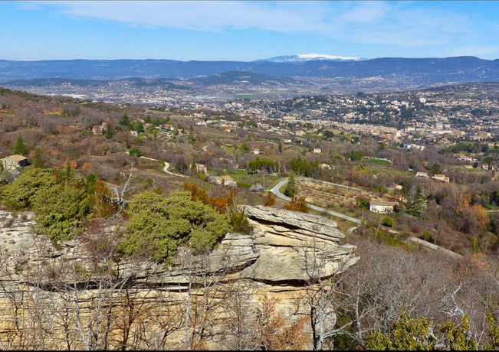

Slide 7
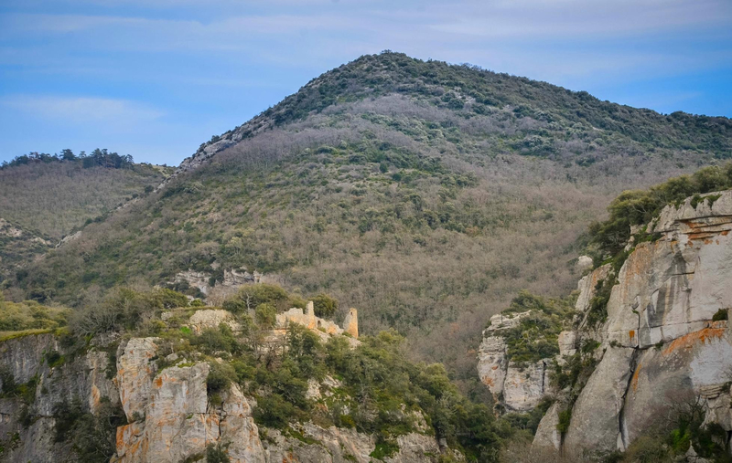

Slide 8
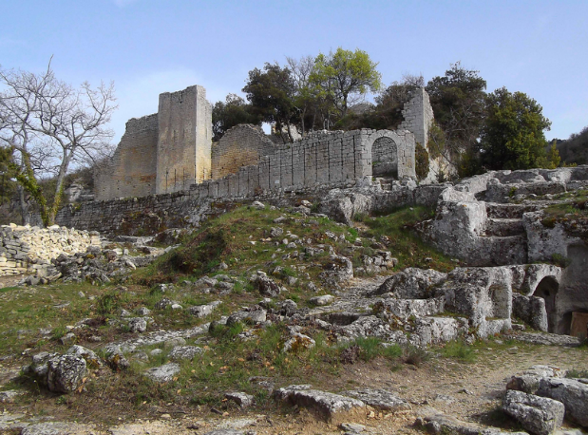

Slide 9
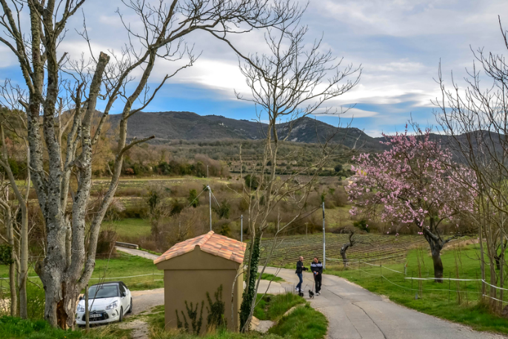

Slide 10
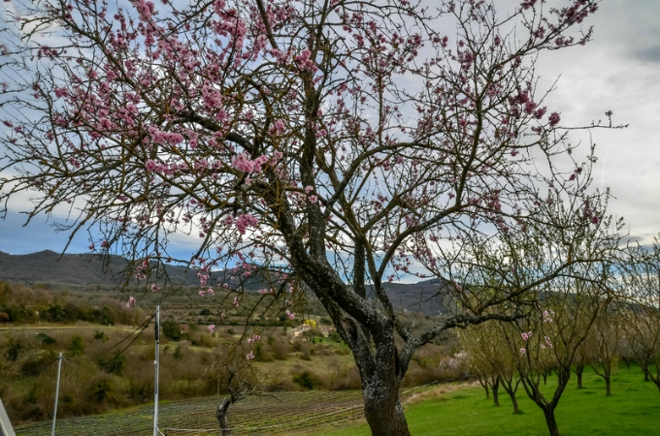

Slide 11
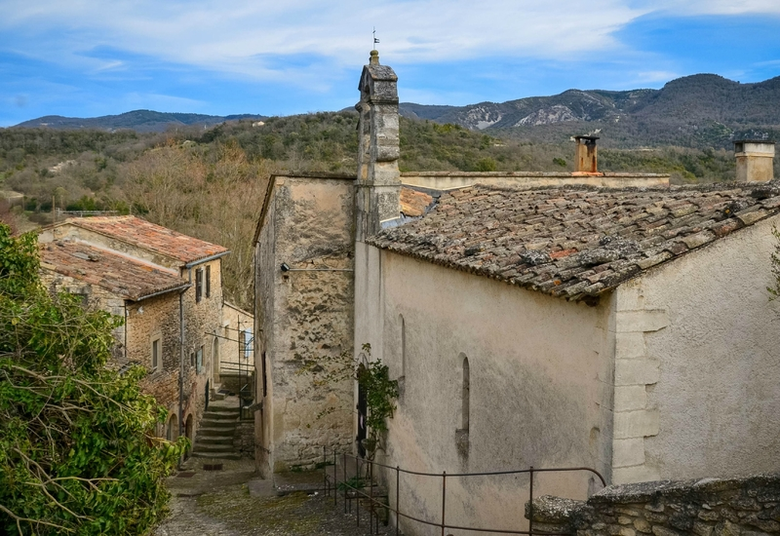

Slide 12
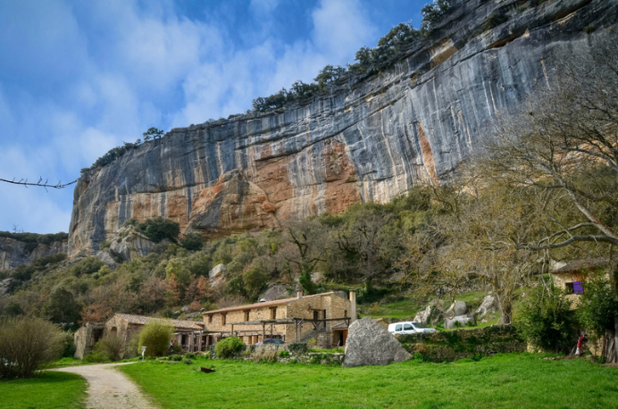

Slide 13
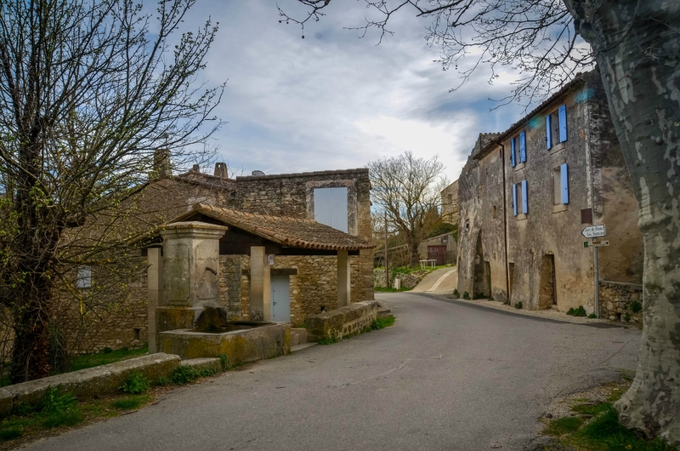

Slide 14
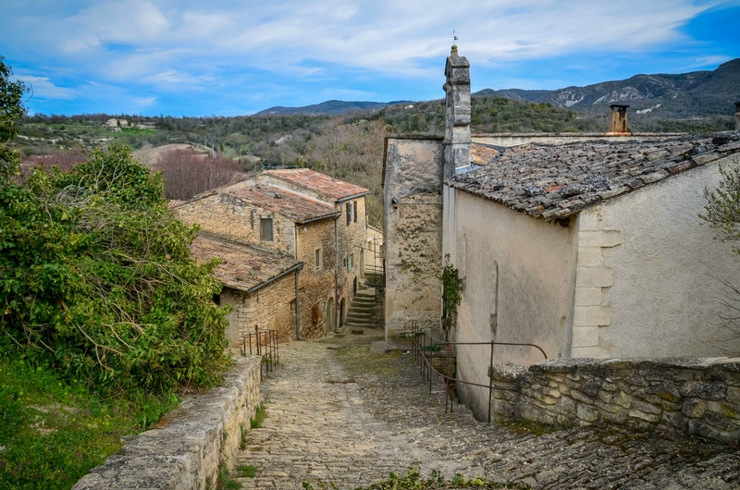

Slide 15
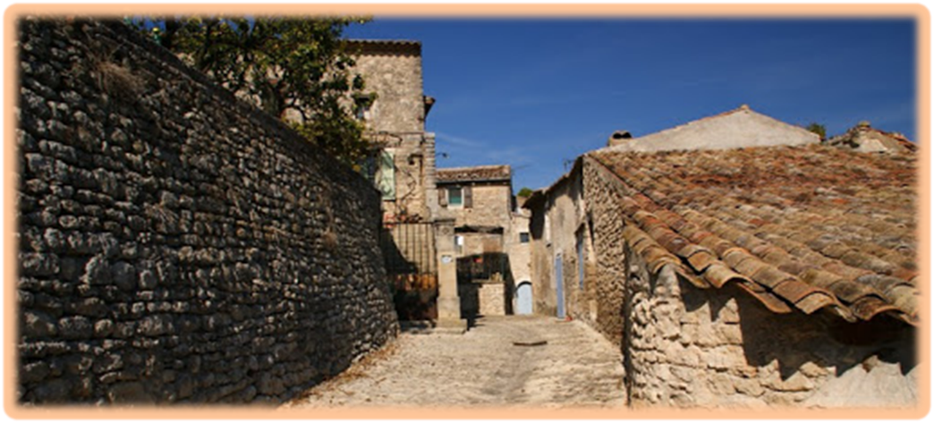
C’était Buoux :
un village aux airs de Toscane

